Slide 1
Портфолио воспитателя : Ткаченко Юлии Владимировны

Slide 2
Мое кредо
«Дети должны жить в мире красоты, игры, сказки, музыки, рисунка, фантазии, творчества».
В.А. Сухомлинский

Slide 3
О себе:
Родилась 22 декабря 1996 года.
Имею высшее педагогическое образование.
В 2023 году окончила Федеральное государственное бюджетное образовательное учреждение высшего образования «Алтайский государственный гуманитарно-педагогический университет имени В.М. Шукшина» г.Бийск

Slide 4
Работаю воспитателем в МБДОУ д/с «Солнышко» Солтонского района Алтайского края. Общий трудовой стаж-5 лет Педагогический стаж -5 лет В данном учреждении -5 лет В данной должности -5 лет

Slide 5
Курсы повышения квалификации.
19.06.2023г ООО «Центр развития компетенции Аттестатика» по дополнительной профессиональной программе
«Внедрение Федеральной образовательной программы дошкольного образования: требования и особенности организации образовательного процесса»
В объеме 72 академических часов г.Тула
19.10.2023г Институт дополнительного образования ФГБОУ ВО «АлтГПУ»
«Современные психолого-педагогические практики и технологии в условиях реализации федеральной образовательной программы дошкольного образования»
В объеме 72 часов г.Барнаул

Slide 6
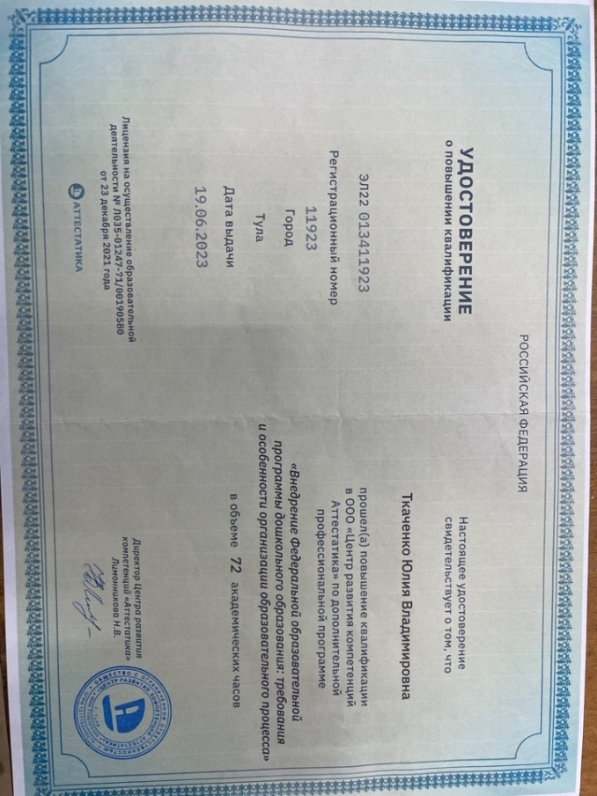
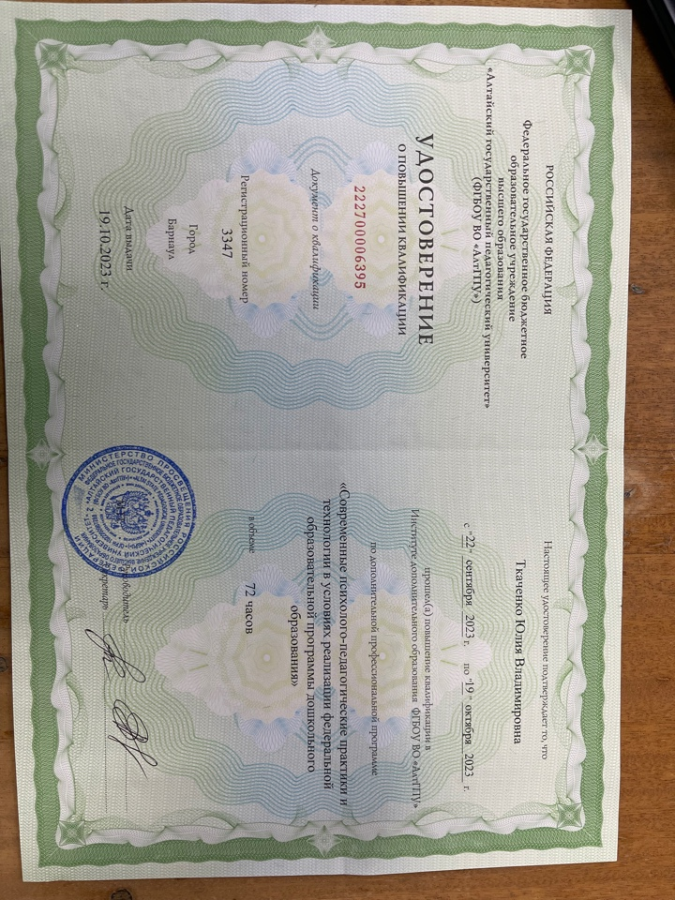

Slide 7
Мои достижения:
Принимаю участие в различных конкурсах, вебинарах, публикую свои материалы в сети интернет и на сайте ДОУ.

Slide 8
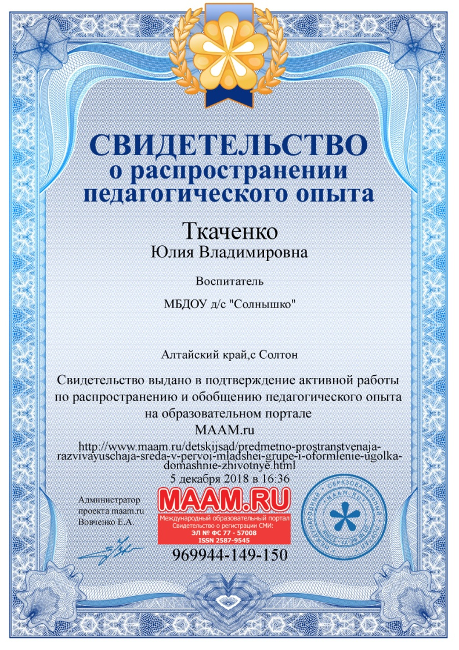
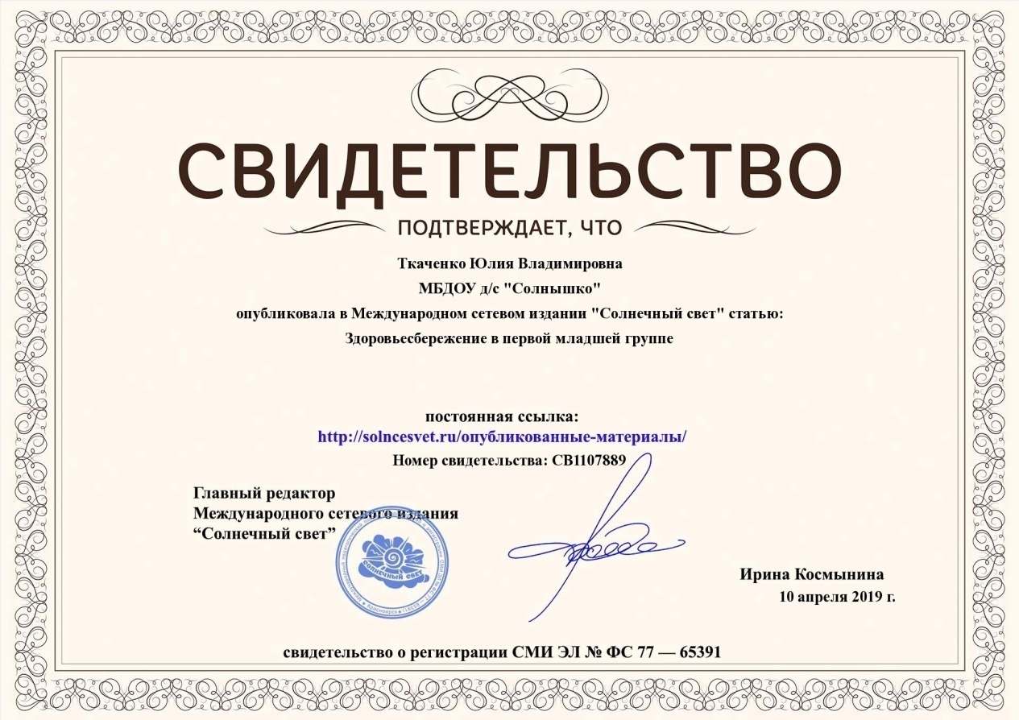

Slide 9
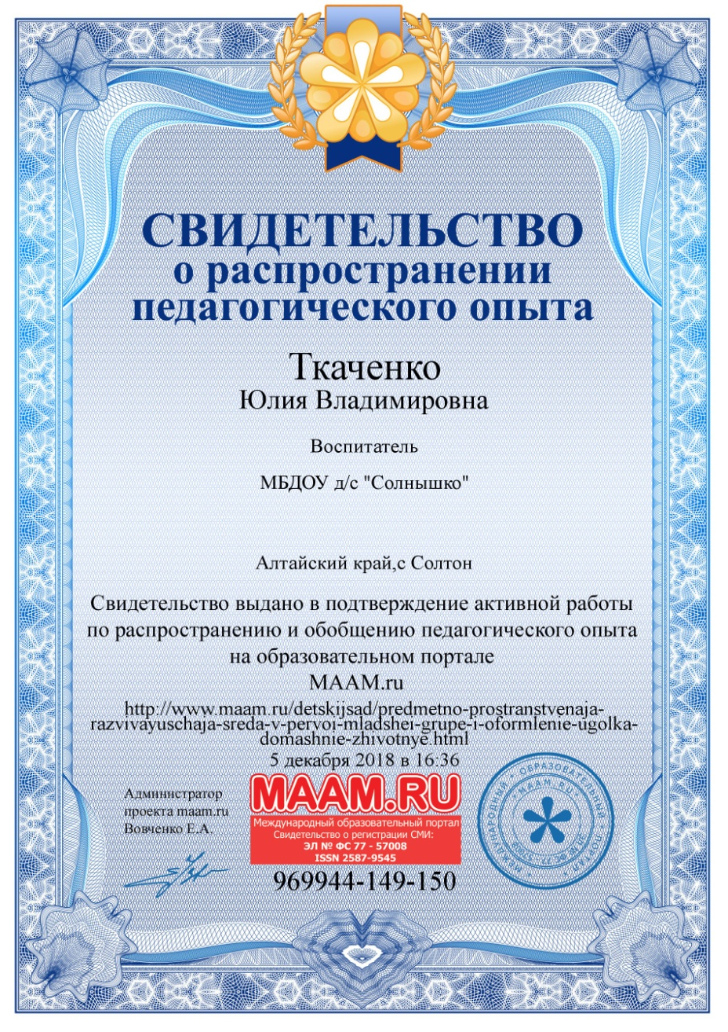
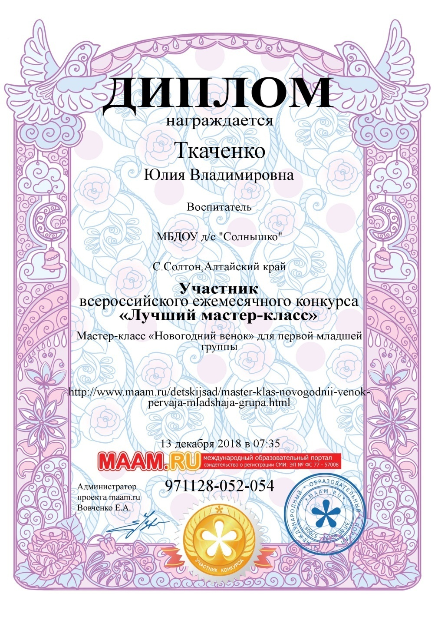

Slide 11
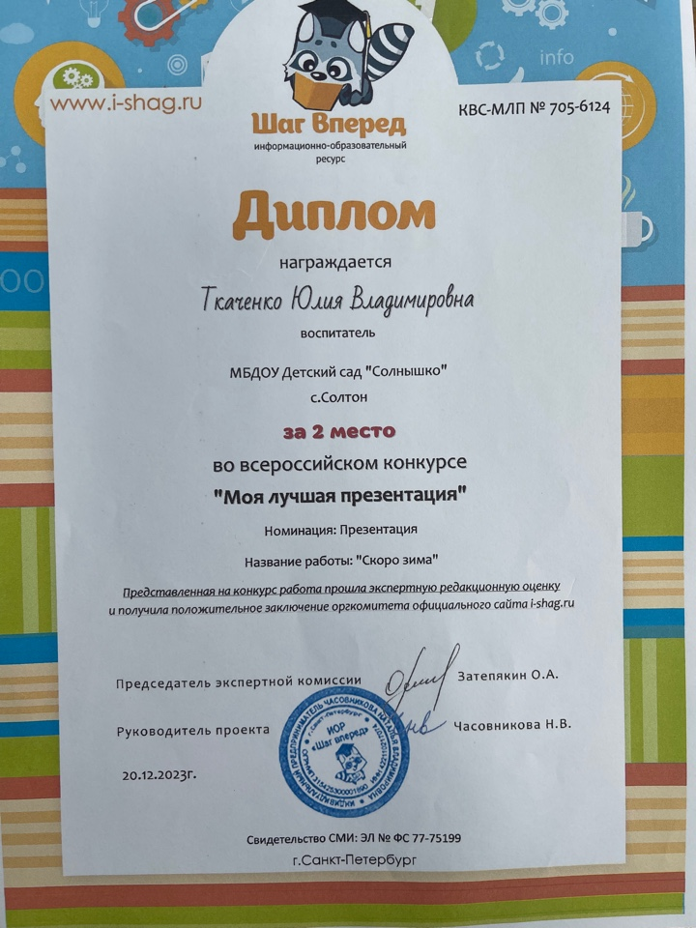
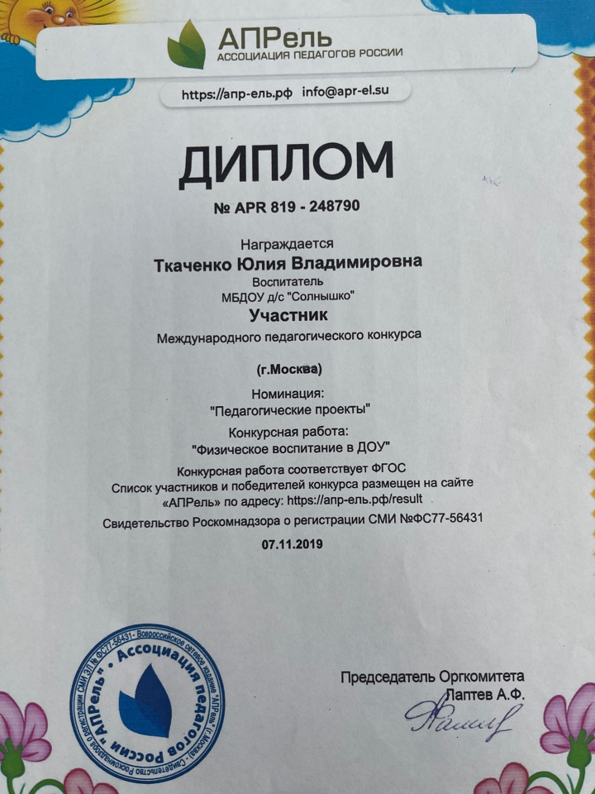

Slide 12
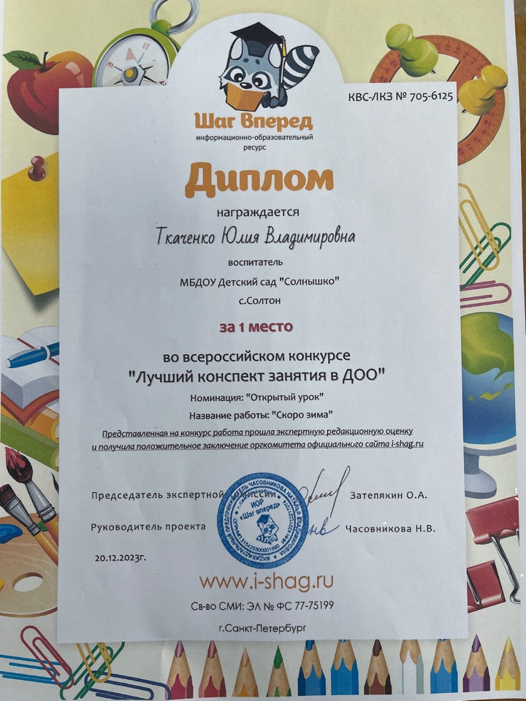
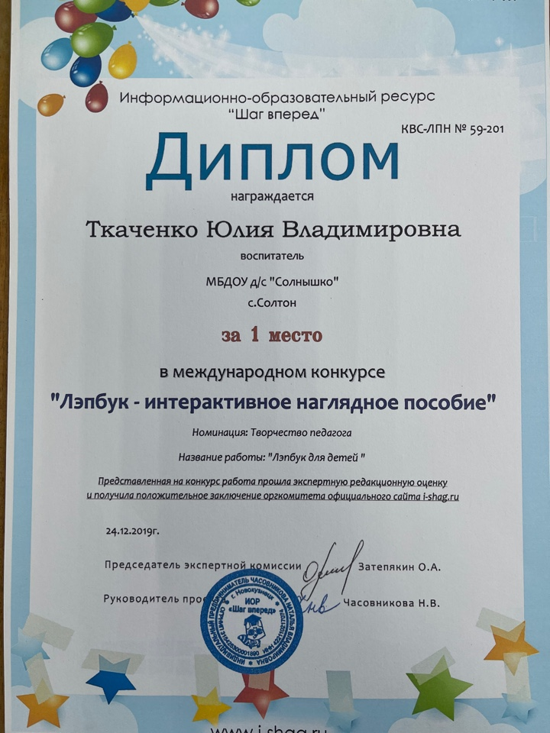

Slide 13
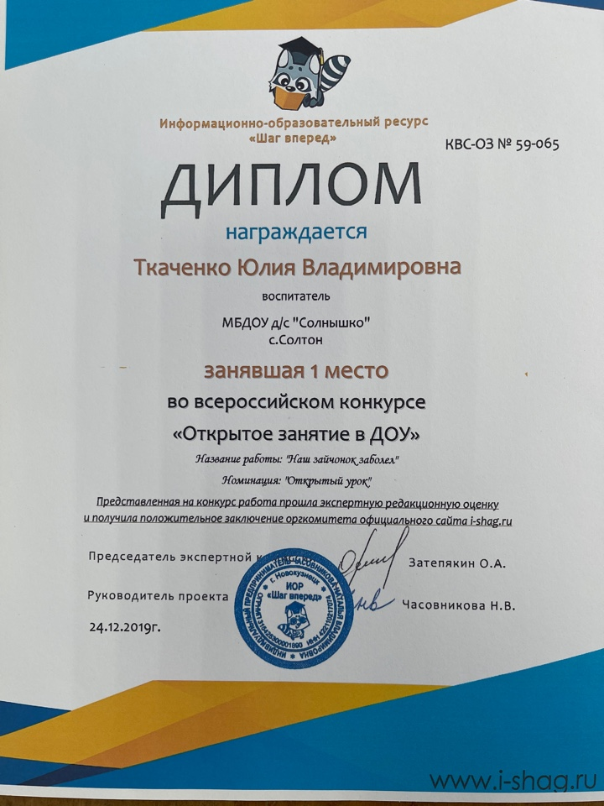
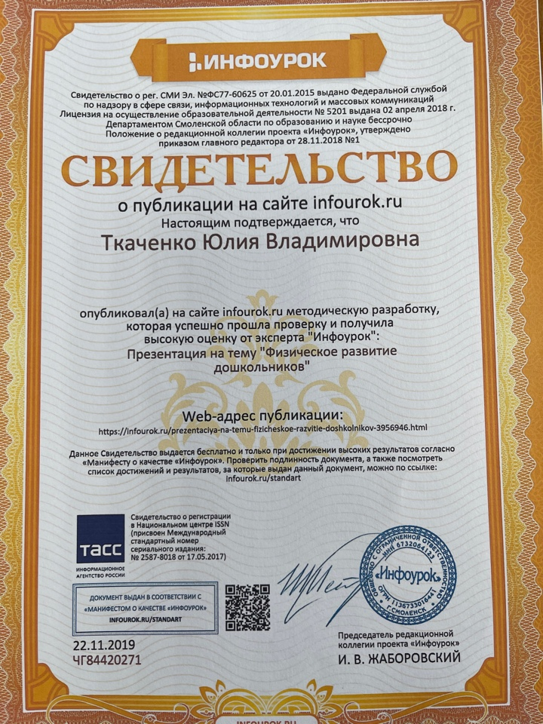

Slide 14
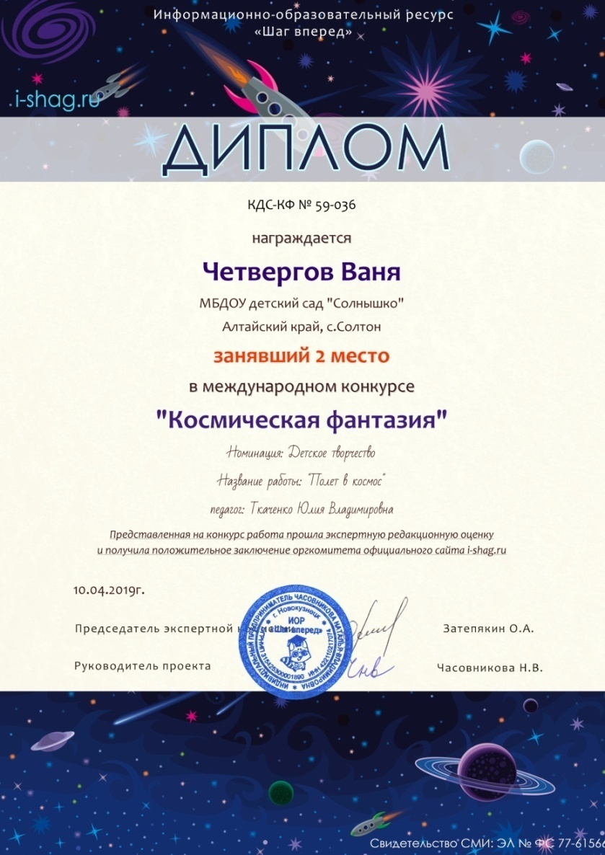
Мои воспитанники участвуют в различных
конкурсах, за что получают грамоты , благодарности, сертификаты , дипломы.

Slide 15
Успехи моих воспитанников.

Slide 17
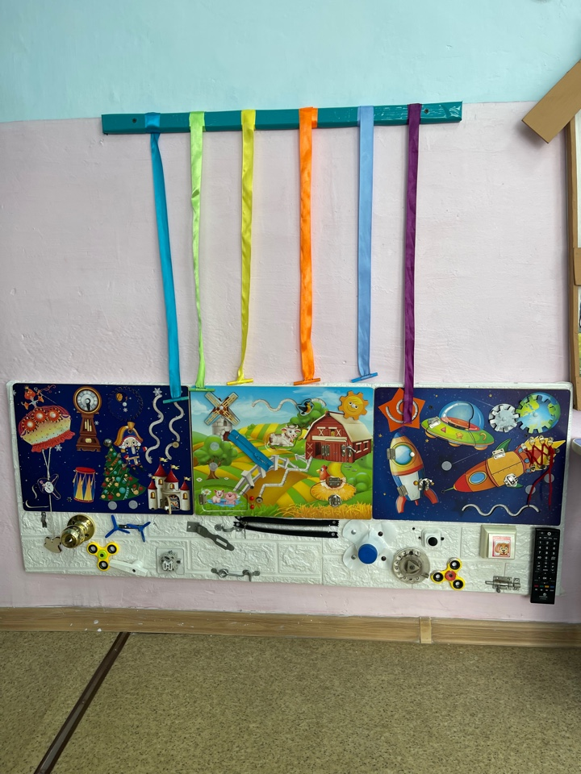
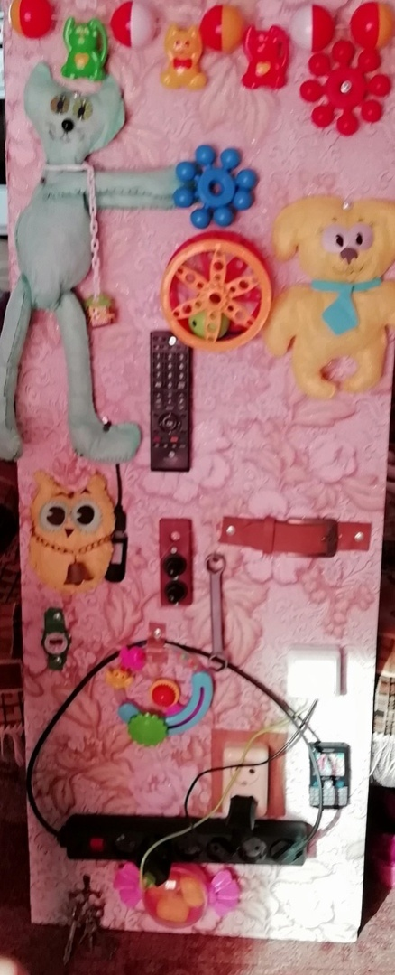
Бизиборд.

Slide 18
Уголок: Правила дорожного движения.

Slide 19
Книжный уголок

Slide 20
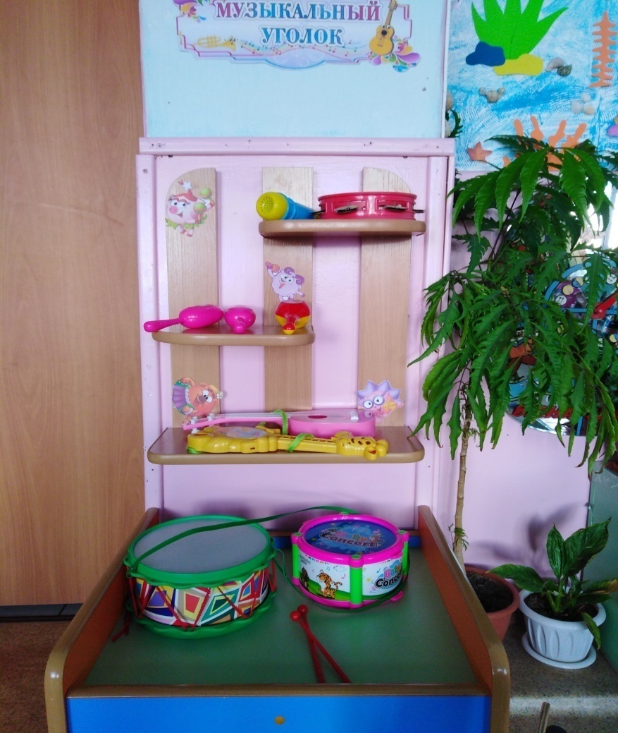
Музыкальный уголок

Slide 21
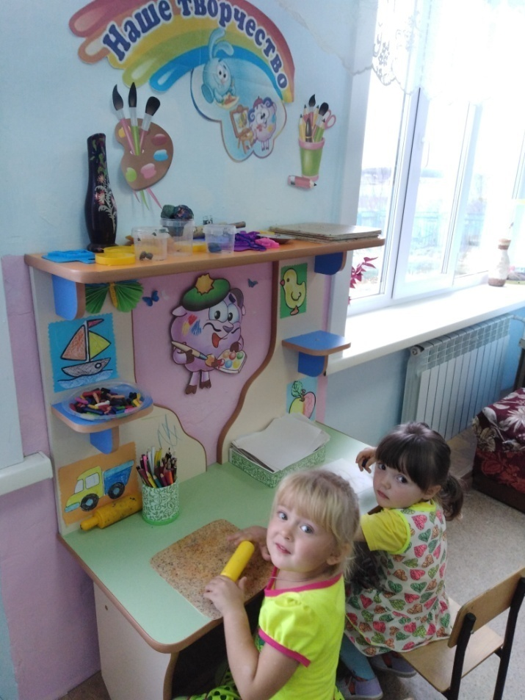
Уголок творчества.

Slide 22
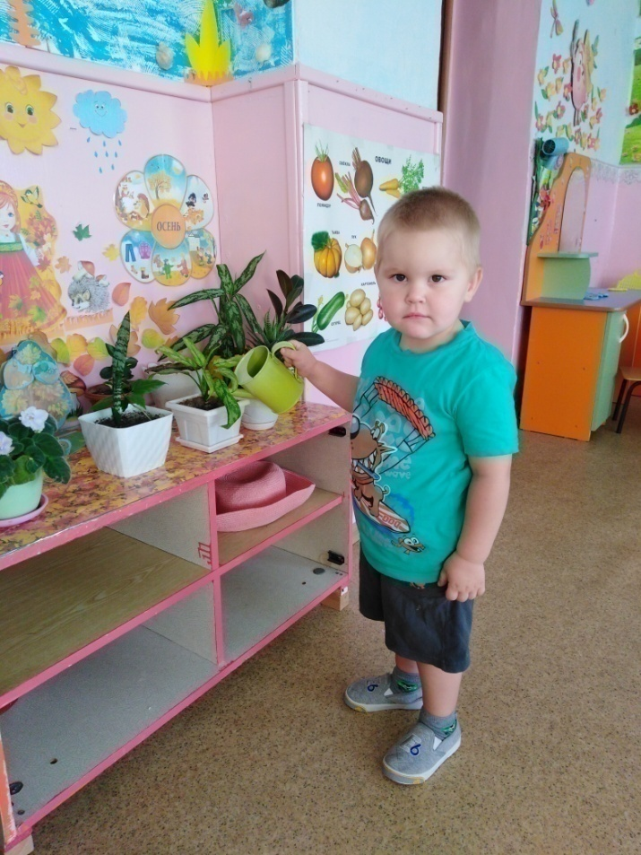
Уголок природы.

Slide 23
Уголок конструирования.

Slide 24
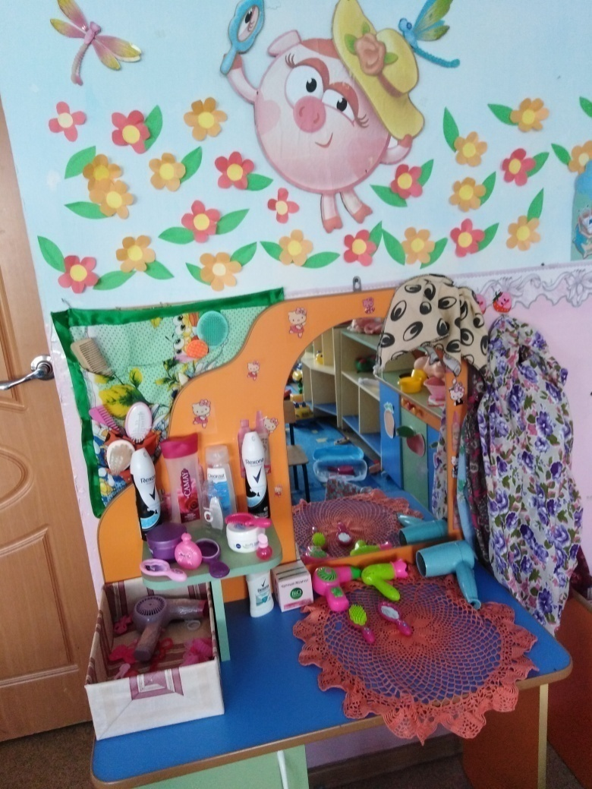
Парикмахерская и уголок ряженья

Slide 25
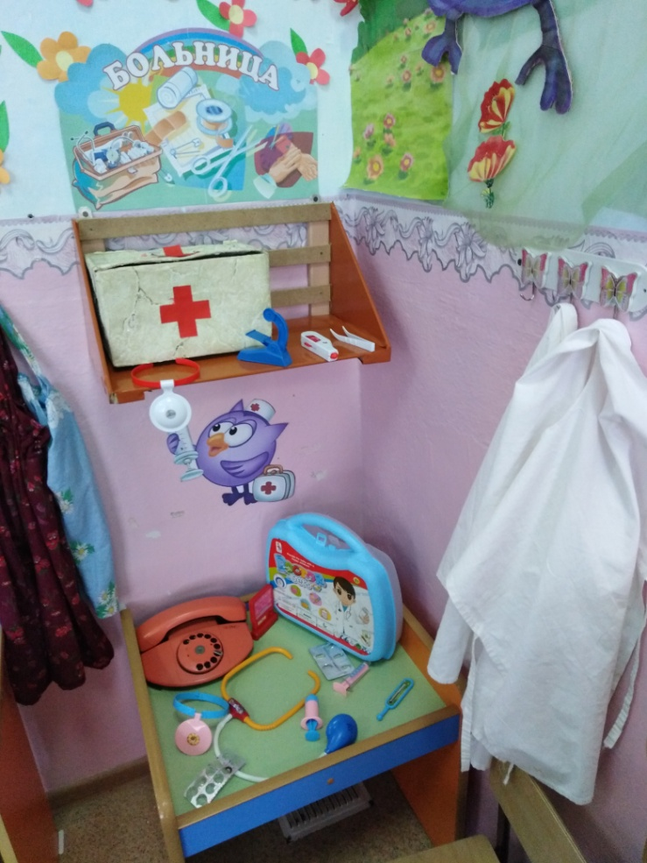
Сюжетно-ролевая игра «Больница»

Slide 26
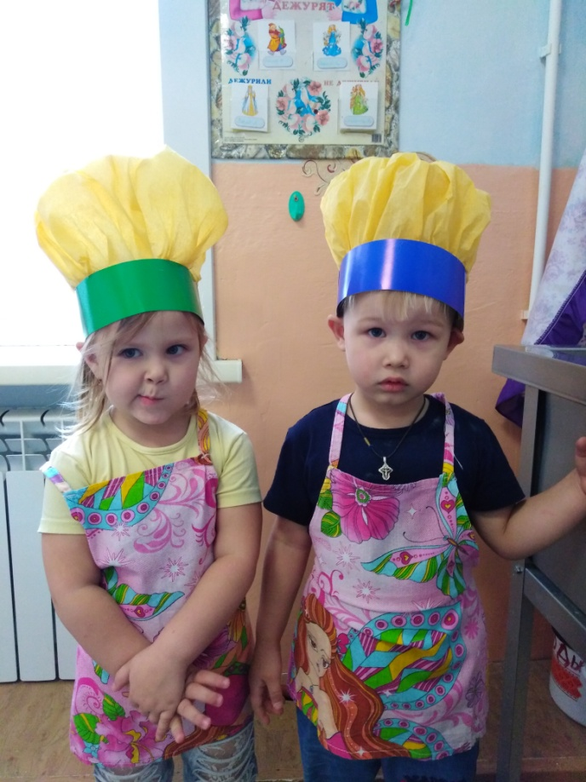
Уголок дежурства.

Slide 27
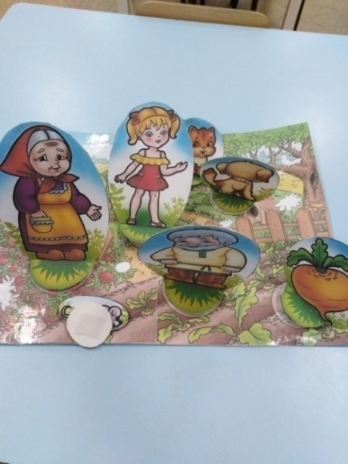
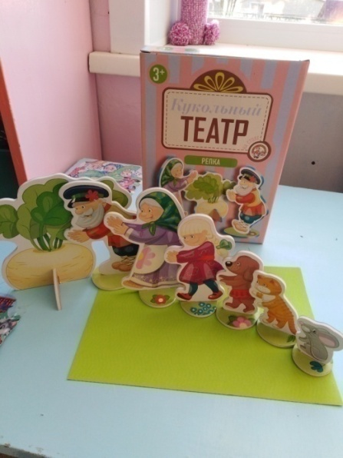
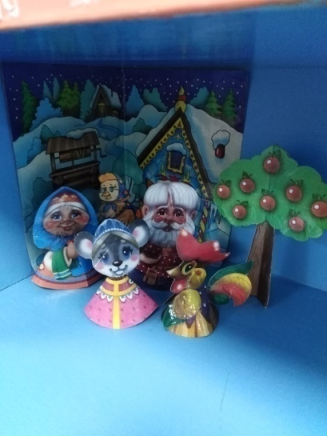
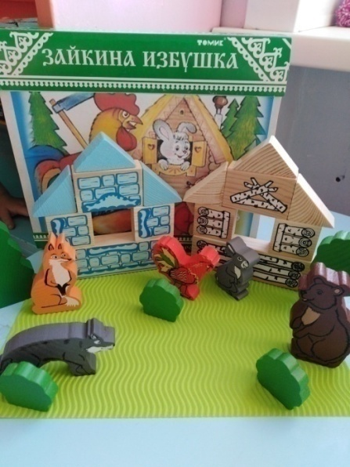
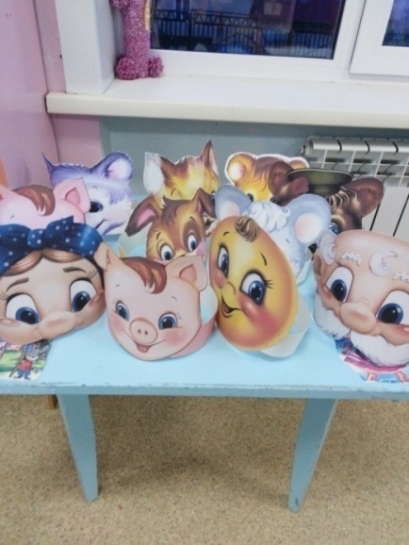
Наш театр.

Slide 28
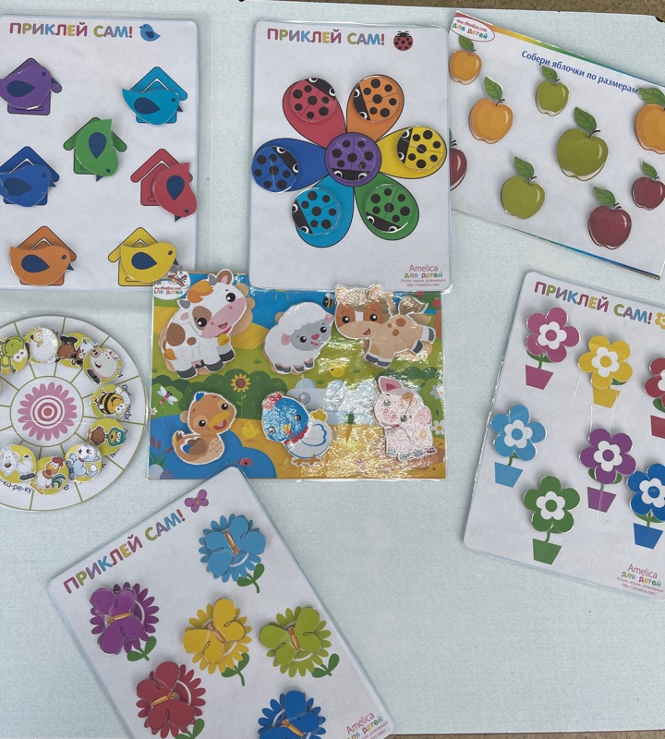
Игры и пособия изготовленные своими руками

Slide 29
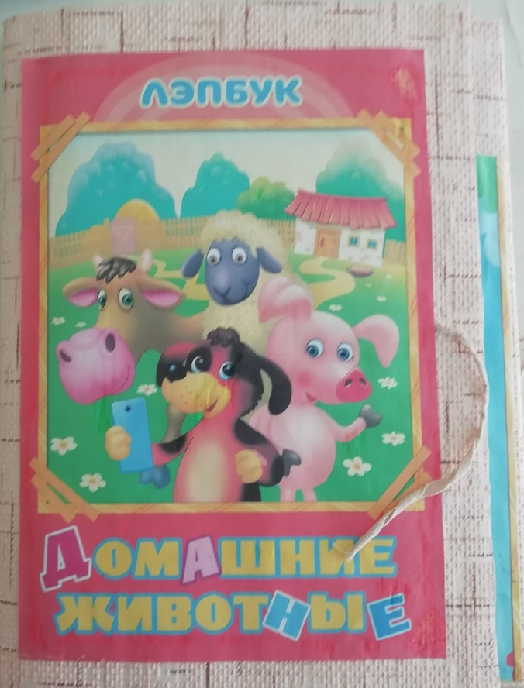
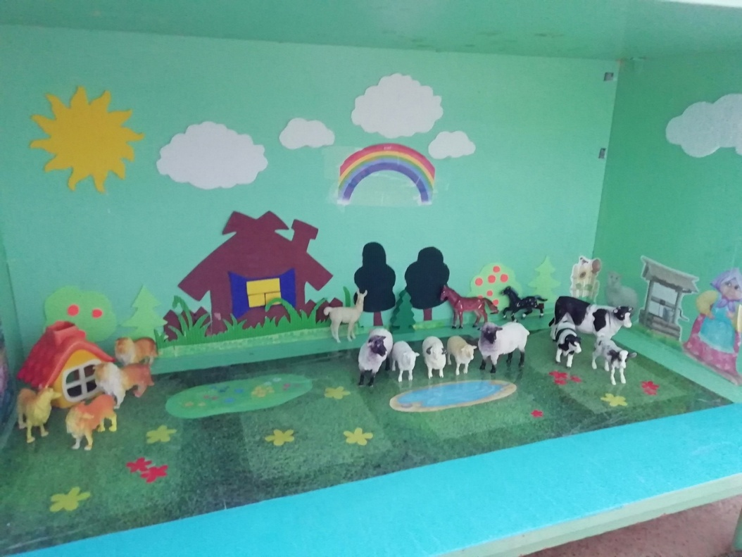

Slide 30
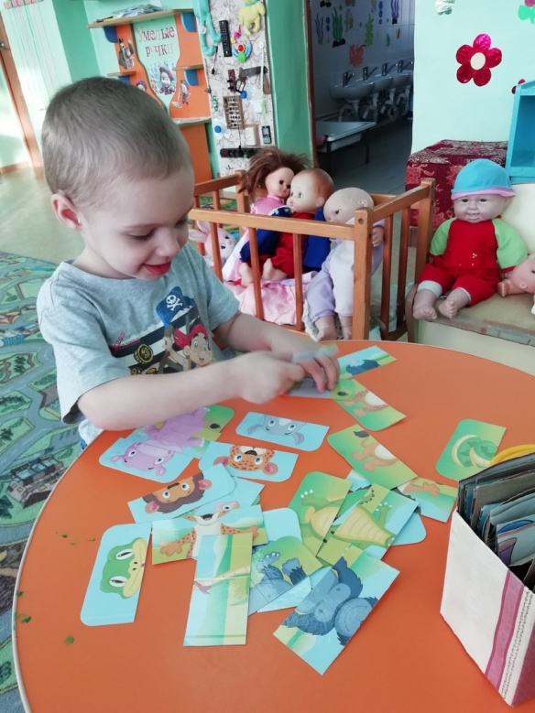

Slide 31
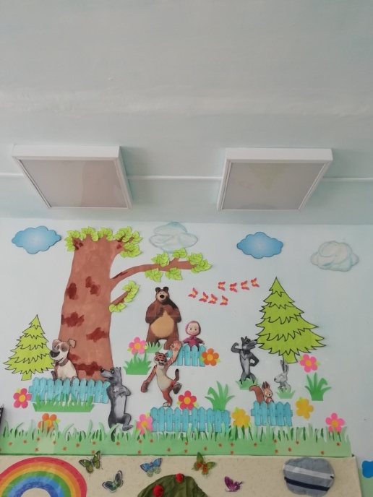
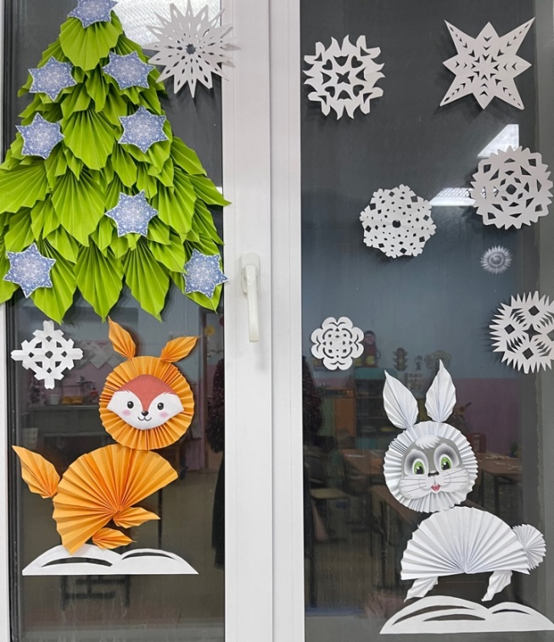
Творчество педагога:

Slide 32
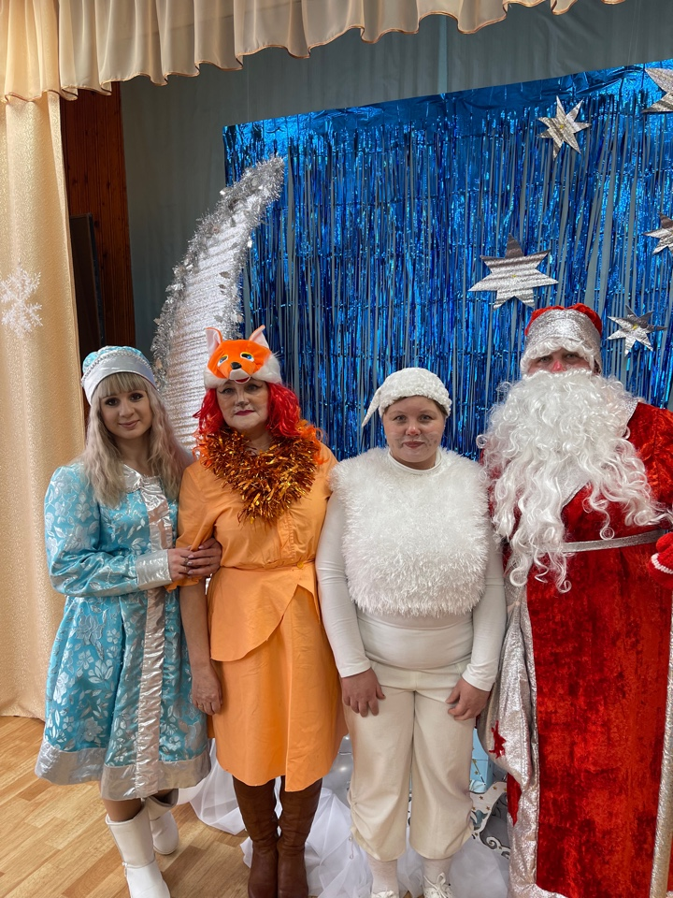
Утренники и развлечения.

